Slide 1
CURSO: Estructuras de Datos y Algoritmos
PIPELINE DE DATA STREAMS
Grupo 5: Javier Guerra Blanco, Armando Mesias Araujo, Brayan Quispe Montoya, Raúl Pacheco Huanca
Escenario B: comercio electrónico (REES46)
Notes:
Presentamos el proyecto final: un pipeline de procesamiento de data streams para una tienda en línea, escenario B del enunciado.

Slide 2




ÍNDICE
1
Contexto, fuente y supuestos
2
Arquitectura y decisiones técnicas
3
Experimentos y criterios
4
Conclusiones
Notes:
La exposición tiene cuatro partes: contexto y datos, arquitectura y decisiones técnicas, experimentos y conclusiones.

Slide 3


Parte A: Contexto
Problema, fuente de información (REES46) y supuestos del stream sintético
Notes:
Primero, el problema y los datos con los que trabajamos.

Slide 4
Contexto: una tienda en línea que decide en tiempo real
PREGUNTA DEL PROYECTO
¿Se puede procesar un stream de 10 millones de eventos con memoria acotada y baja latencia?
Priorizando órdenes, detectando fraude y recomendando productos, con un error medible frente a las soluciones exactas.
Problemas de negocio que resuelve el pipeline
Atender primero lo urgente · etapas 0–2
Una orden express o un pago rechazado no puede esperar detrás de miles de vistas.
1
Detectar fraude sin frenar a clientes legítimos · etapa 6
Prueba de tarjetas robadas y bots que acaparan productos en el carrito.
2
Consultar productos con baja latencia · etapas 3–4
Ficha, precio, disponibilidad y productos de una categoría en un rango de precio.
3
Recomendar mientras el cliente navega · etapas 5, 7 y 9
"Quienes vieron esto también vieron…" y "se compra junto con…", actualizados con el stream.
4
Identificar productos que impulsan la venta cruzada · etapa 8
Un producto puede venderse poco y aun así arrastrar muchas otras compras.
5
Notes:
Una tienda multicategoría recibe vistas, carritos y compras sin pausa. La pregunta del proyecto es si podemos procesar 10 millones de eventos con memoria acotada y baja latencia, con un error medible frente a lo exacto. A la derecha, los cinco problemas de negocio y las etapas que los resuelven.

Slide 5
Fuente de información: dataset real + componente sintético
FUENTE REAL
eCommerce behavior data from multi-category store
REES46 · Kaggle (Kechinov, 2019)
Actividad de una tienda en línea multicategoría: cerca de 285 millones de eventos en pocos meses.
Se usan 10 millones de eventos consecutivos para conservar los timestamps reales y las sesiones completas.
Lo real se toma del dataset; lo que falta se genera con semilla 42
Componente | Origen | Uso en el pipeline
Fecha y hora, tipo de evento (vista, carrito, compra) | Real | Orden del stream y ventanas de tiempo
Producto, categoría, marca y precio | Real | Catálogo, B+Tree, KD-Tree, autocompletado
Usuario y sesión | Real | Matriz usuario-producto, MinHash, órdenes
Tipo de orden, medio de pago, dispositivo | Sintético | Prioridad y claves del filtrado
Fraude y pagos rechazados | Sintético | Evaluación de las alertas
Búsquedas y stock | Sintético | Autocompletado y disponibilidad
Duplicados, inválidos y eventos tardíos | Sintético | Evaluación de la limpieza
Notes:
La base real es el dataset de REES46 publicado en Kaggle: unos 285 millones de eventos de una tienda multicategoría. Tomamos 10 millones consecutivos para conservar timestamps y sesiones reales. Lo que el dataset no trae, como tipo de orden, pagos, fraude, búsquedas o stock, lo generamos con semilla 42, como recomienda el enunciado.

Slide 6
Supuestos del modelo
# | Datos sintéticos
S2 | 1% de eventos llega 1–30 min tarde; tolerancia de 2 h
S3 | Tipo de orden: express 10% · estándar 70% · programada 20%
S4 | 1–3 medios de pago y 1–2 dispositivos por usuario
S5 | 0.5% defraudadores: ráfagas de 20 carritos y 6 compras en 2 min; solo la mitad en lista negra
S6 | Pago rechazado: 2% normal · 50% defraudador · 60% en ráfagas
S7 | 1% de duplicados y 0.5% de registros inválidos
S8 | 15% de las sesiones empieza con una búsqueda (marca o tipo del primer producto visto)
S9 | Stock inicial (5% agotado), sin reposición; venta sin stock = pedido pendiente
# | Operación del pipeline
S1 | Orden = compras de una misma sesión
S10 | Grafo con < 1,000 aristas: se suman carritos (peso 0.5)
S11 | Etapas 0–4 y Trie por evento; 5, 7 y 8 cada n/4 eventos (máx. 1M)
S12 | B+Tree en memoria: páginas de orden 64, borrado perezoso
S13 | Toda alerta se verifica con la fuente exacta
S14 | En 10 min: 18 carritos · 6 compras · 3 rechazos (> p99.9)
S15 | Devoluciones y reseñas fuera del alcance
S16 | Pesos de interacción 1 · 3 · 5 (no calibrados)
S17 | HNSW con los 5,000 productos más populares
S18 | Se ignoran órdenes > 50 productos; LSH exige ≥ 5 sesiones
Notes:
Declaramos 18 supuestos. A la izquierda, cómo se generan los datos sintéticos; a la derecha, cómo opera el pipeline. Por ejemplo, una orden es el conjunto de compras de una sesión, porque el dataset no trae identificador de orden, y toda alerta se verifica con la fuente exacta antes de bloquear.

Slide 7

Parte B: Arquitectura
Etapas del pipeline y decisiones técnicas
Notes:
Ahora, la arquitectura y por qué elegimos cada estructura.

Slide 8
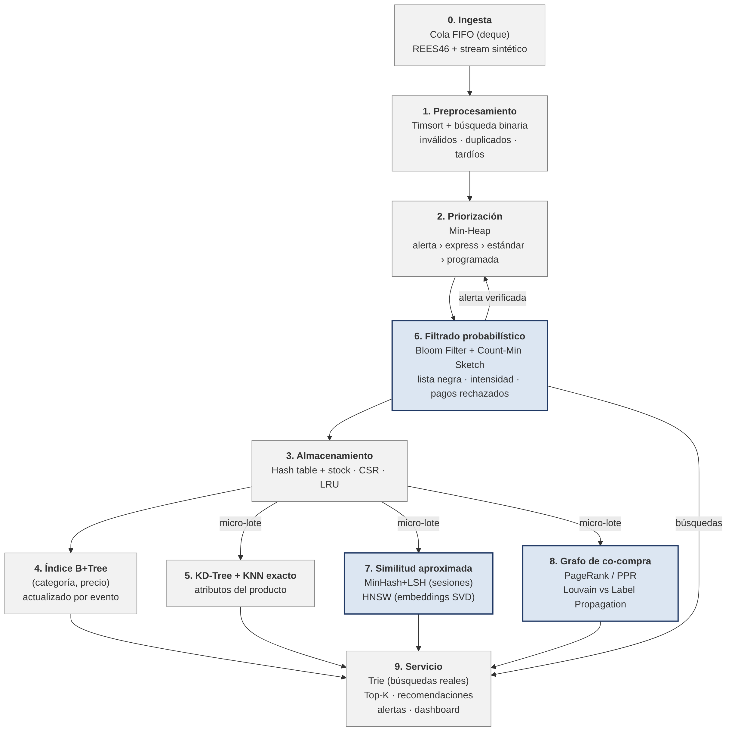
Arquitectura: 10 etapas conectadas
POR EVENTO
0 Ingesta › 1 Preprocesamiento › 2 Heap › 6 Filtrado › 3 Almacenamiento › 4 B+Tree › 9 Trie
POR MICRO-LOTE
5 KD-Tree · 7 MinHash+LSH y HNSW · 8 Grafo y PageRank
AL CERRAR EL STREAM
Comunidades (Louvain y Label Propagation) y su estabilidad
RETROALIMENTACIÓN
Cada alerta verificada vuelve al heap con prioridad 0. Así las recomendaciones cambian mientras llega el stream.
Notes:
Cada evento recorre las etapas en este orden. Las etapas ligeras se ejecutan con cada evento; las costosas, como HNSW o el grafo, se refrescan por micro-lotes. Las alertas verificadas vuelven al heap con prioridad máxima.

Slide 9
Etapas 0–2: entrada, limpieza y prioridad
Ingesta
Cola FIFO acotada
Qué hace
Recibe los eventos en orden de llegada y los entrega en lotes de 10,000.
Por qué
Encolar y desencolar cuestan O(1); una lista desencola por el inicio en O(n).
Preprocesamiento
Ordenación + búsqueda binaria
Qué hace
Descarta inválidos con su motivo, normaliza, elimina duplicados del lote y del lote anterior y cuenta tardíos.
Por qué
Ordenar deja juntos los duplicados y permite buscar en O(log b) en el lote anterior.
Priorización
Min-heap binario
Qué hace
Atiende alerta › express › estándar › programada › carrito o búsqueda › vista.
Por qué
Insertar y extraer en O(log n); en una lista ordenada insertar cuesta O(n).
0
1
2
Notes:
Etapas 0 a 2. La cola FIFO separa la llegada del procesamiento. El preprocesamiento ordena el lote y usa búsqueda binaria para eliminar duplicados también entre lotes. El heap atiende primero alertas y órdenes express.

Slide 10
Etapas 3–5: almacenamiento e índices
3 · Almacenamiento
Tabla hash + LRU + matriz CSR
4 · Índice principal
B+Tree (categoría, precio)
5 · Multidimensional
KD-Tree + KNN exacto
Qué hace
Guarda la ficha con stock, las interacciones usuario-producto y las órdenes. La LRU mantiene en memoria las fichas recientes.
Por qué
Hash y LRU consultan en O(1); la matriz CSR guarda solo las celdas con interacción.
Qué hace
Responde "productos de una categoría entre dos precios" con stock; se actualiza con cada producto nuevo o cambio de precio.
Por qué
Una tabla hash no hace rangos y un arreglo ordenado inserta en O(n); el B+Tree resuelve el rango en O(log n + k).
Qué hace
Busca los productos más parecidos por 4 atributos: precio, vistas, tasa de compra y tasa de carrito. Es la línea base exacta.
Por qué
En pocas dimensiones descarta ramas completas; en 32 dimensiones pierde esa ventaja, por eso los embeddings usan HNSW.
Notes:
Etapas 3 a 5. La tabla hash y la caché LRU dan acceso en tiempo constante a la ficha del producto. El B+Tree resuelve consultas por rango de precio, que una tabla hash no puede hacer. El KD-Tree es la línea base exacta para buscar productos parecidos por atributos.

Slide 11
Etapa 6 [FIJA]: filtrado probabilístico
BLOOM FILTER
1%
falsos positivos objetivo, sin falsos negativos
COUNT-MIN SKETCH
ε = 0.001
error ≤ 0.1% del total con 99% de probabilidad; ventana de 10 min
POR QUÉ
Memoria fija sin importar el volumen. Un falso positivo cuesta una consulta exacta, no un bloqueo indebido.
Tres controles por evento, siempre con verificación exacta
Lista negra · Bloom Filter
Revisa usuario, medio de pago y dispositivo. Un positivo se confirma en la lista exacta antes de bloquear.
1
Pago rechazado · alerta de pago
Cada rechazo genera una alerta; 3 rechazos del mismo medio de pago en 10 min indican prueba de tarjetas.
2
Intensidad · Count-Min Sketch
Estima carritos y compras del usuario en 10 min; sobre el umbral se confirma con el conteo exacto y se alerta.
3
Notes:
Etapa 6, obligatoria. El Bloom Filter revisa la lista negra con memoria fija y el Count-Min Sketch estima la intensidad de carritos y compras en ventanas de 10 minutos. La regla clave: ninguna operación se bloquea solo por la estructura probabilística, siempre se verifica con la fuente exacta.

Slide 12
Etapa 7 [FIJA]: similitud aproximada
MinHash + LSH
Conjuntos · similitud de Jaccard
HNSW
Vectores · similitud coseno
Para qué
Productos vistos en las mismas sesiones ("similares").
Cómo
Firma de 256 valores; 128 bandas × 2 filas. Única configuración con recall ≥ 0.8 para Jaccard ≥ 0.125.
Por qué no SimHash
Los datos son conjuntos; SimHash aproxima el coseno y sirve para casi duplicados de texto.
Se compara con
Jaccard por fuerza bruta: tiempo, memoria, precisión y recall.
Para qué
Productos complementarios por patrones de compra (embeddings SVD de 32 dimensiones).
Cómo
Grafo navegable en capas; M = 16, efConstruction = 100; búsqueda cercana a O(log n).
Por qué no IVF ni M-Tree
IVF exige entrenar centroides; M-Tree y VP-Tree están pensados para espacios no euclidianos.
Se compara con
KNN exacto y KD-Tree: recall@10, tiempo y memoria.
Notes:
Etapa 7, obligatoria. MinHash con LSH trabaja con conjuntos de sesiones y aproxima la similitud de Jaccard; HNSW trabaja con vectores y aproxima la similitud coseno. Para cada una explicamos por qué no elegimos las alternativas: SimHash, IVF o M-Tree.

Slide 13
Etapas 8 [FIJA] y 9: grafo de co-compra y servicio
Grafo: productos unidos si se compran en la misma orden
ETAPA 9 · SERVICIO
Trie
Autocompleta con búsquedas reales, categorías y marcas; encuentra un prefijo en O(L).
Top-K con heap
Más vendidos en O(n log K).
Recomendaciones y panel
Combina LSH, HNSW, PageRank y KD-Tree; consultas por rango; alertas y métricas en Streamlit.
PageRank y Personalized PageRank
Mide la influencia de cada producto (d = 0.85) y, desde el producto consultado, recomienda co-compras. El grado solo cuenta vecinos directos; PageRank pondera su importancia. Se compara con el grado (Spearman y Top-10).
1
Louvain frente a Label Propagation
Louvain maximiza la modularidad; Label Propagation es más simple y rápida. Se comparan modularidad, tiempo, tamaños de las comunidades y estabilidad (NMI con 10 semillas).
2
Notes:
Etapas 8 y 9. PageRank mide la influencia de cada producto en el grafo de co-compra y, personalizado, recomienda co-compras. Comparamos Louvain con Label Propagation. El servicio reúne todo: autocompletado con Trie, más vendidos con Top-K, recomendaciones y el panel.

Slide 14
Experimentos: qué se mide y cuándo una técnica cumple
Técnica | Se compara con | Métricas | Criterio de aceptación | Resultado
Bloom Filter | Conjunto exacto | Tiempo, memoria, falsos positivos | FP ≤ 1.5 × p | FP 0.97% a 1M; 42× menos memoria → cumple
Count-Min Sketch | Diccionario exacto | Tiempo, memoria, error | Error máximo ≤ ε·N | Error máx. 118 ≤ 1,000 a 1M → cumple
MinHash + LSH | Jaccard por fuerza bruta | Tiempo, precisión, recall | Recall ≥ 0.8 | Recall 0.95 (datos reales, k=256) → cumple
HNSW | KNN exacto y KD-Tree | Tiempo, recall@10, memoria | Recall@10 ≥ 0.9 | Reales 0.997 → cumple; 100K sintético 0.86 → no
PageRank | Ranking por grado | Spearman, Top-10 | Aporta un orden distinto | Spearman 0.32; Top-10 igual → aporte parcial
Louvain | Label Propagation | Modularidad, tiempo, NMI | Mayor modularidad y estable | Q 0.845 vs 0.778; NMI 0.98 → cumple
Escalas: Stream de 10M; benchmark y pipeline hasta 1M (100K en similitud) · 100 repeticiones hasta 10K · memoria con tracemalloc · gráficos log-log · semilla 42
Notes:
Cada técnica aproximada se compara con su alternativa exacta o más simple, con un criterio explícito de aceptación. Cinco de seis cumplen. HNSW cumple con embeddings reales pero baja a 0.86 con 100 mil vectores sintéticos, así que necesita un efSearch mayor a gran escala. PageRank coincide con el grado en el Top-10 y aporta en el resto del ranking. El pipeline y el benchmark se corrieron hasta 1 millón por el tiempo de Colab.

Slide 15

DECISIONES CLAVE
1
2
Verificar
Medir
Bloom y Count-Min
filtran rápido; la
decisión final se
verifica en exacto.
LSH y HNSW
evitan comparar
todo; su error se
mide vs. lo exacto.
Notes:
Dos ideas guían el diseño: verificar en exacto antes de decidir y medir el error de cada aproximación frente a la fuerza bruta. Gracias.

